Slide 1
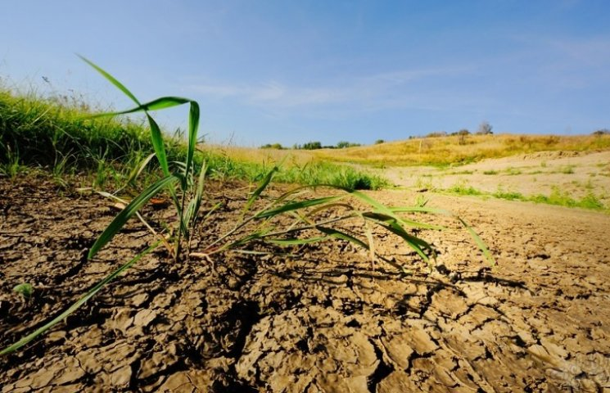
Поняття про кислотні та лужні ґрунти.

Slide 2

Ґрунт — верхній родючий шар земної поверхні. Його товщина може становити від 15—20 см до 2 м і більше. Це — органо-мінеральний продукт діяльності живих організмів за участю води, повітря, теплової енергії та сонячного світла. Ґрунти є сумішшю твердих речовин, рідин (розчинів) і газів.

Slide 3

Глина, пісок, вапняк, деякі інші неорганічні сполуки становлять мінеральну основу ґрунтів. Головним органічним компонентом ґрунту є гумус — суміш багатьох органічних речовин (зокрема, гумінових кислот), що утворилися при розкладанні тваринних і рослинних залишків за участю мікроорганізмів.

Slide 4
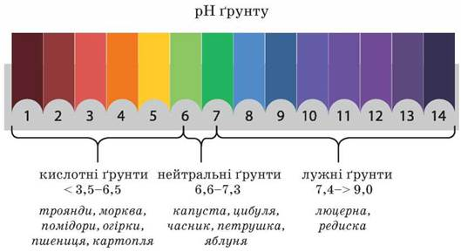
На розвиток коріння та ріст рослин значною мірою впливає реакція середовища ґрунту, або його рН. Найчастіше рН ґрунтів вимірюють у діапазоні від 3 до 9. Залежно від цього показника, середовище ґрунтових розчинів може бути кислотним, нейтральним або лужним.

Slide 5
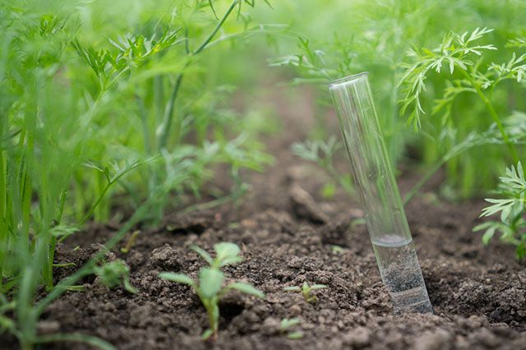
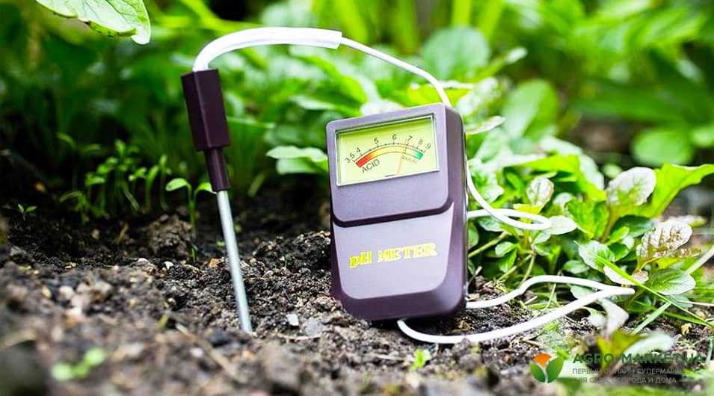
Кислотність ґрунту можна оцінити, провівши простий експеримент. До 1—2 г ґрунту додають 5—10 мл води, суміш перемішують протягом кількох хвилин і відділяють розчин від твердих речовин фільтруванням. Після цього розчин випробовують універсальним індикаторним папірцем і порівнюють його забарвлення зі шкалою pH на упаковці індикатора.

Slide 6
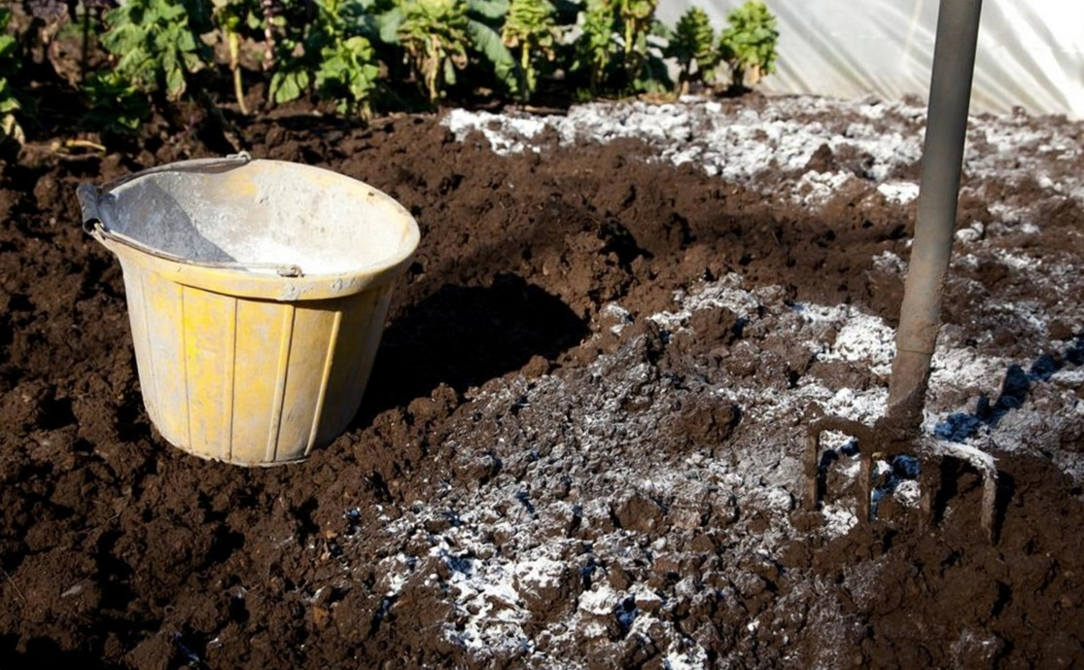
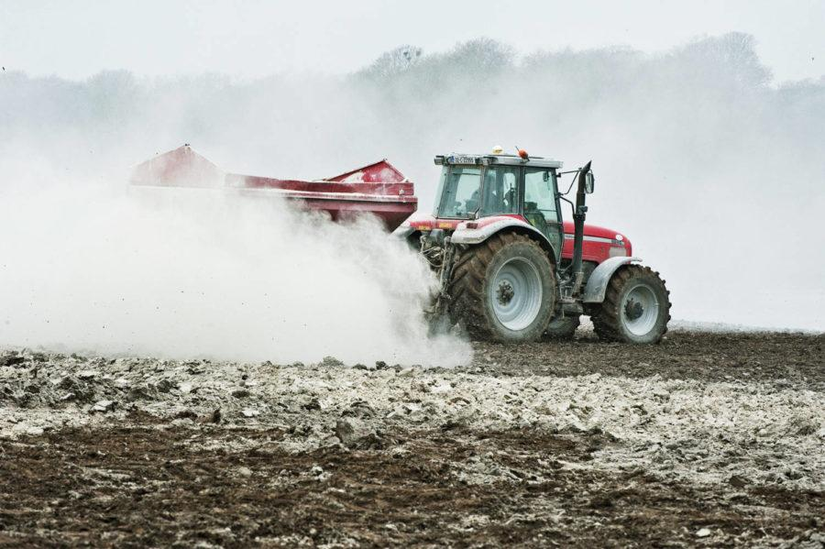
Висока кислотність ґрунту негативно впливає на рослини. Щоб її нейтралізувати, застосовують вапнування ґрунту — внесення вапняку, вапняного борошна, крейди, мергелю або гашеного вапна. Нині також поширені способи використання відходів. Зокрема, для зниження кислотності ґрунту використовують відходи виробництва цукру, які містять кальцій карбонат і попіл.

Slide 7
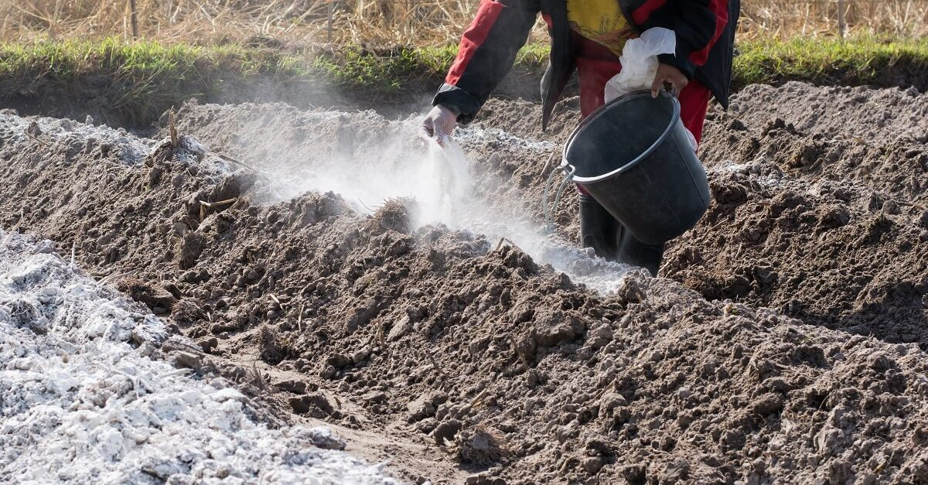
Для лужних ґрунтів характерною є надмірна кількість гідроксид-аніонів у ґрунтовому розчині, рН такого ґрунту становить 7,5-8,5. Дуже лужні ґрунти вкрай погано впливають на врожайність. Зменшення вмісту гідроксид-іонів досягають гіпсуванням, тобто внесенням у ґрунт гіпсу. Під час взаємодії кальцій сульфату з катіонами Натрію утворюється натрій сульфат — сіль, яка добре розчинна у воді та легко вимивається з ґрунту.

Slide 8
Лужна реакція ґрунтових розчинів може бути зумовлена різними сполуками: карбонатами, гідрокарбонатами хлоридами і сульфатами лужних і лужноземельних металів, гуматами натрію, силікатами та іншими сполуками. Основну роль при цьому відіграють гідролітично лужні солі слабких кислот, а саме: карбонати натрію і калію, карбонати кальцію і магнію.

Slide 9
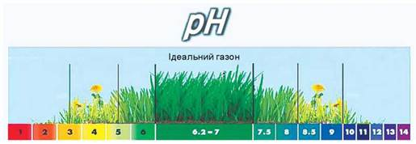
Найкраще середовище для розвитку рослин — нейтральне, коли рН вимірюється в межах 5,5-7,5.

Slide 10

Є біологічний спосіб визначення кислотності за допомогою рослин-індикаторів Наприклад, на кислотних ґрунтах добре ростуть подорожник, хвощ польовий, калюжниця болотна, яглиця, щавель кінський; на нейтральних — пирій повзучий, конюшина, кропива, осот польовий, мати-й-мачуха; лужні ґрунти покриваються червоними маками, гірчицею, живокостом, молочаєм тощо. Знову ж таки, чекаючи, коли зацвітуть на ділянці ці рослини-бур'яни, можна втратити частину врожаю

Slide 11
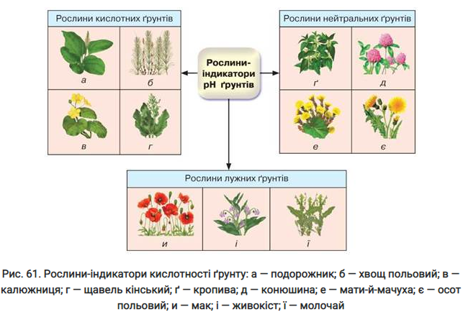

Slide 12

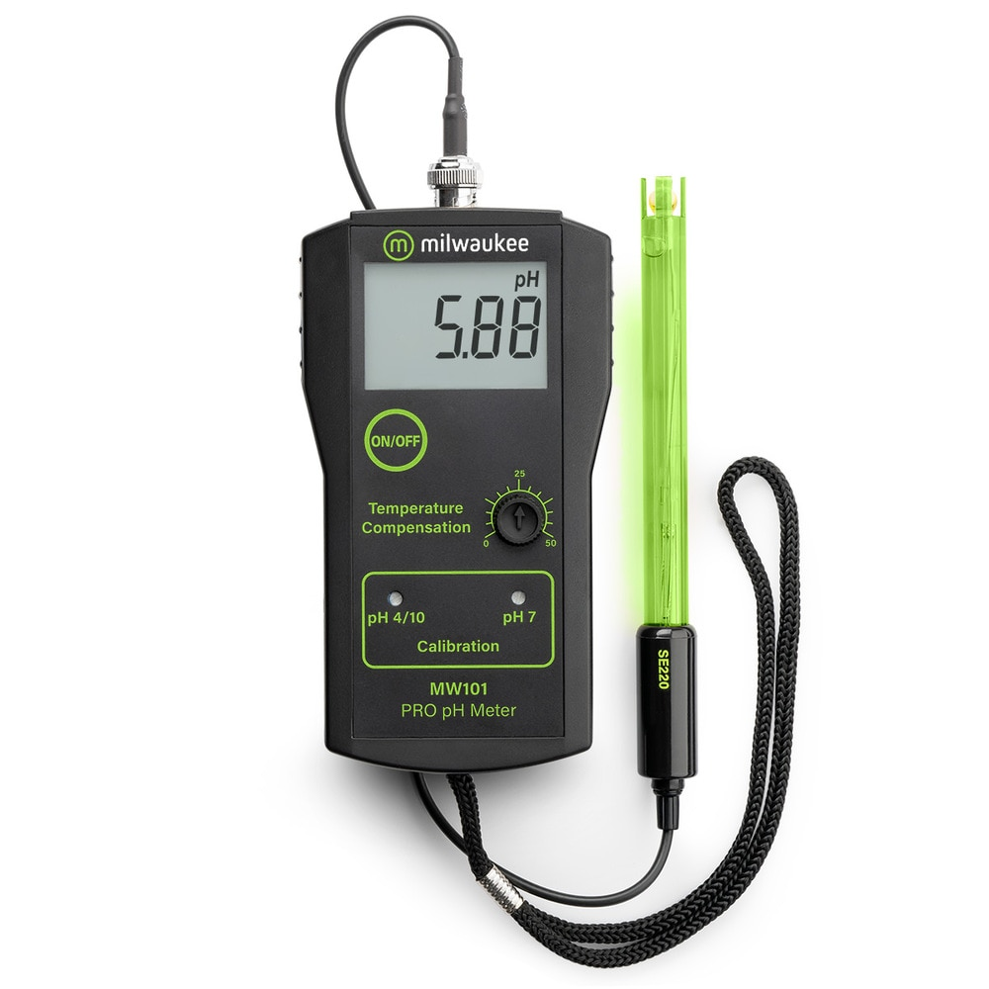
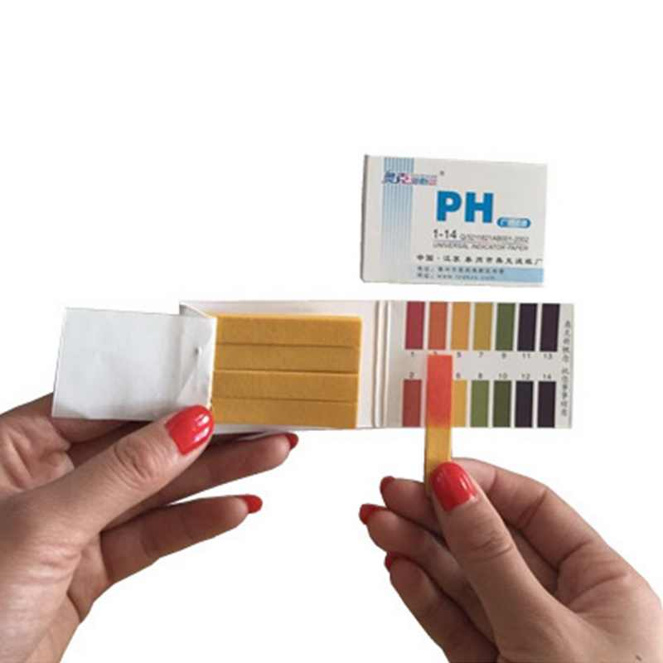
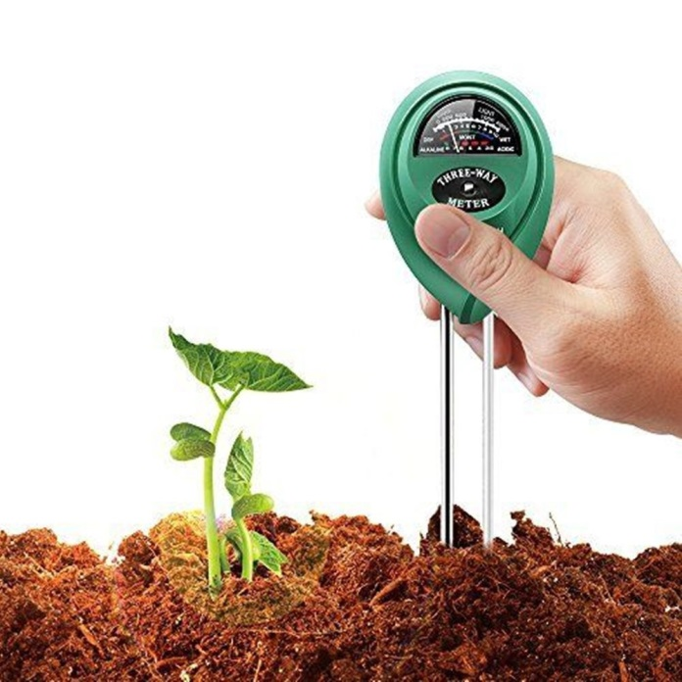
Нині є надійні засоби для вимірювання кислотності як у лабораторіях, так і для домашнього користування. Це рН-тестери, за допомогою яких швидко та професійно можна визначити кислотність ґрунту на присадибній ділянці чи грядці, штучно створеній на підвіконні.

Slide 13
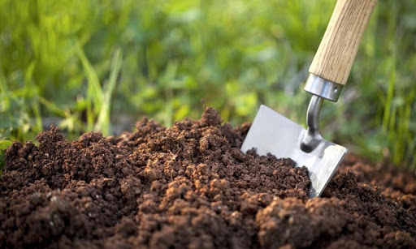
Які ґрунти називають кислотними, а які — лужними? Обґрунтуйте причини існування кислотних і лужних ґрунтів.

Slide 14
Чи зміниться кислотність ґрунту, якщо в нього внести:
а) поташ К₂СO₃;
б) калійну селітру;
Якщо зміниться, то як саме? Збільшиться чи зменшиться pH ґрунтового розчину? Дайте пояснення.

Slide 15
Вправа заповніть пропуски.
Грунти класифікують за величиною показника ___.
Величина показника рН грунтового розчину впливає на засвоюваність______
та ____________ рослинами.
Надмірну кислотність грунту усувають _____, а надмірну лужність -________ .

